Slide 1

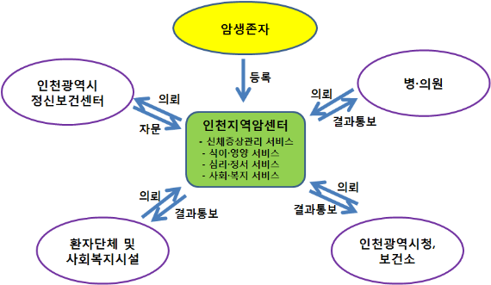
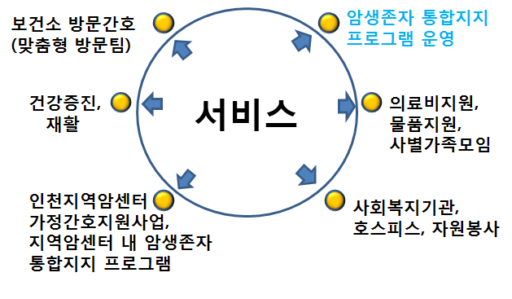
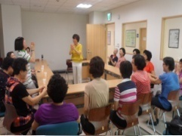
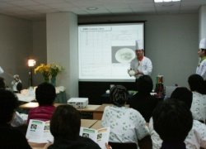

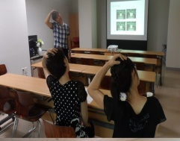
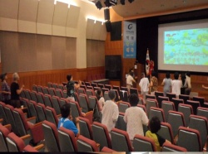
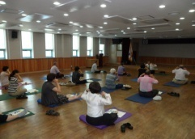
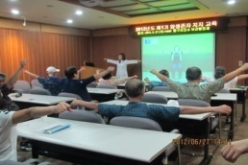
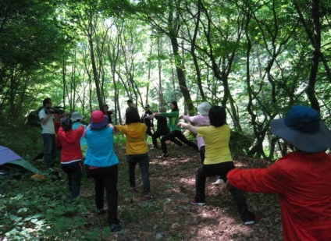
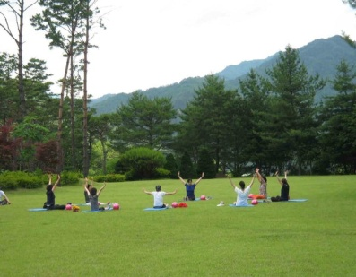
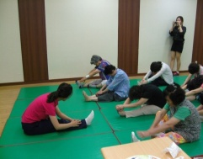
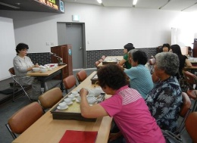
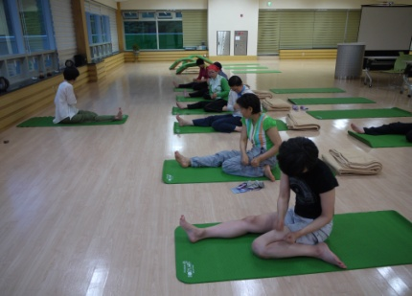
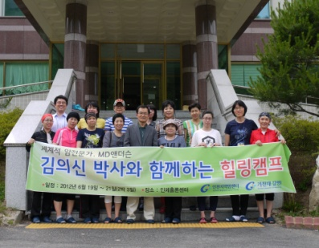
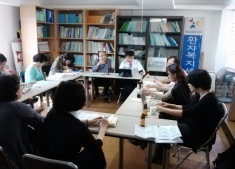
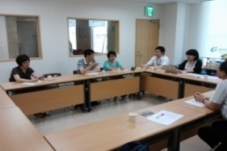
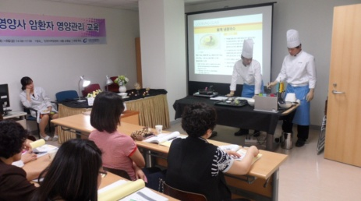
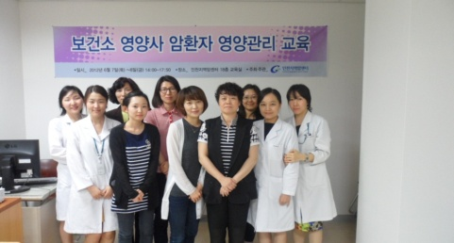

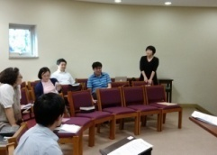
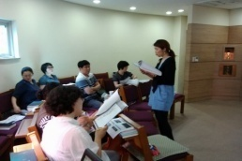

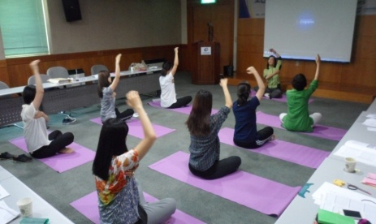
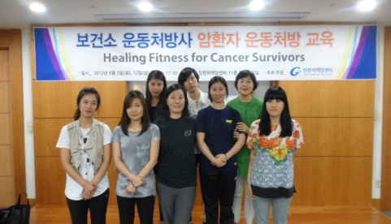
암생존자 통합지지 프로그램
지역사회 네트워크 구축
사업 목적
사업 추진 체계 및 서비스 내용
암생존자 삶의 질 향상
암생존자 통합지지
프로그램 개발 및 적용
지역사회 네트워크 구축
지역특성에 맞는 프로그램 개발하여 암환자 관리의 연속성 확보
지역사회를 중심으로 암생존자 통합지지 프로그램 추진
암환자 요구에 따른 신체적, 정신적 지지 서비스 제공
사업 내용
인천지역암센터와 함께하는 힐링캠프
인천지역암센터 암생존자 통합지지 프로그램
인천광역시청, 인천광역시 보건소장 힐링캠프 체험
  운동교실
  영양교실 및 쿠킹클래스
  스트레스관리교실(웃음요법, 노래, 지압과 마사지)
  외모관리교실-네일아트
  사회복지정보교실
  교육(유방암 , 피로관리, 항암교육, 방사선치료 등)
  상담(암환자 집단상담, 성상담) 등
보건소 암생존자 통합지지 프로그램
보건소 | 기간 | 1주 | 2주 | 3주 | 4주
중구 | 6월~10월 | 운동교실 | 영양교실 | 맘편안 교실 | 특강
동구 | 6월~10월 | 특강 | 운동교실 | 영양교실 | 스트레스 관리
계양구 | 6월~10월 | 운동교실 | 영양교실 | 스트레스관리 | 특강
강화군 | 월 1회 (자조모임) | 숲속 길 체험, 다도 체험 등
인천지역암센터 유방암 환우 힐링캠프 체험
민간단체 암환자 네비게이션 프로그램
인천광역시 10개 군∙구 보건소 영양사 및 운동처방사 교육
  지역사회에 잠재되어 있는 암환자 발굴
  신체∙정서∙사회적 통합지지 서비스 연계
암생존율 및 삶의 질 향상
사업 성과 및 결과
암생존자 통합지지 프로그램 만족도 조사 결과
인천지역암센터 암생존자 통합지지 프로그램 운영 결과
항목 | 매우만족 | 만족 | 불만족 | 매우불만족 | 무응답
운동프로그램 | 33.28 | 60.72 | - | - | 6
영양프로그램 | 31.68 | 61.51 | - | - | 6.81
스트레스관리 | 33.28 | 57.16 | 1.62 | - | 7.94
특강 | 44.48 | 50.33 | 3.57 | - | 1.62
소감 | 웃음, 운동 프로그램은 환자 건강에 좋고, 큰 위 로가 된다는 것을 느꼈으며 꼭 필요하다고 생각함. 여러 정보와 프로그램에 만족하며 암환자들에게 참 좋은 교육이었음.
향후 프로그램에 바라는 점 | 상담 프로그램이 있었으면 좋겠음. 영양교육에서 요리실습도 있었으면 좋겠음. 강의 사간을 늘렸으면 좋겠음.
프로그램 수(종류)
프로그램 운영 횟수
프로그램 참여 환자수
2012년(1월~9월)
792.1%
2011년(10월~12월)
암생존자간의 만남으로 정서적 지지 형성
지역사회에서 자체적으로 운영할 수 있는 기반 마련
지역사회 자원을 활용하여 예산 절감
지역사회의 잠재/은폐되어 있는 대상자 발굴 및 연계
→ 삶의 질 향상

